Slide 1
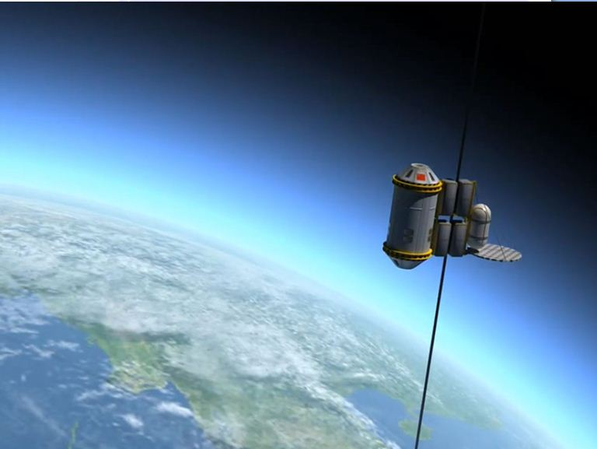
L’ascenseur spatial, une clé pour une énergie inépuisable
Benoit Michel

Slide 2
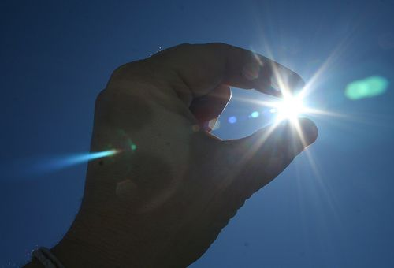
Le soleil, une énergie inépuisable

Slide 3
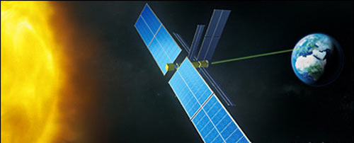
Un km de large en orbite géostationnaire = Un potentiel annuel de 2,200,000,000,000,000 KWh = Tout le pétrole restant sur terre
Notes:
2.200 petawatts/heure

Slide 4
L’énergie qui vient de l’espace

Slide 5
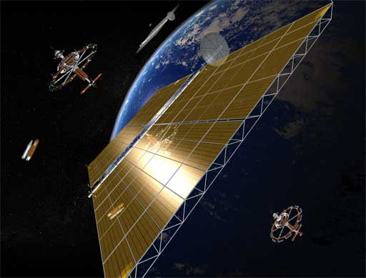
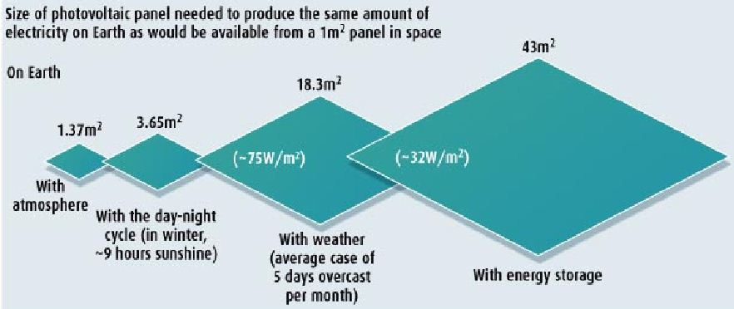
Un m² dans l’espace = 43 m² au sol Transparence atmosphérique Cycle jour/nuit Météo Stockage pour lisser la consommation

Slide 6
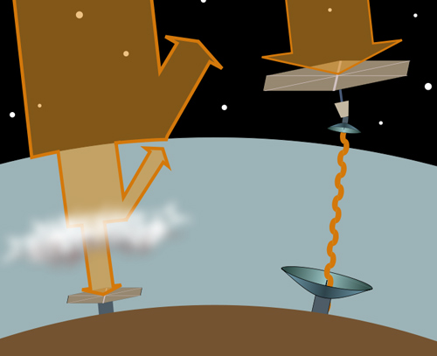
Capter dans l’espace, transmettre au sol 10 Gigawatt = un carré de 7 km de côté en orbite Capteur au sol: 1 km²

Slide 7
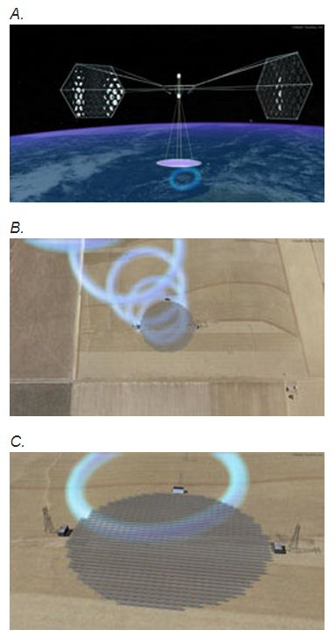
Avantages du « SBSP » Inconvénients du « SBSP » Bon à savoir
Renouvelable
Non polluant
Impact CO² nul
Disponible 24 / 7
Directement vers les sites demandeurs
Rentable si mise en orbite < 100 € / Kg
Le coût de mise en orbite actuel est de 50.000 € /kg
SBPS : Space Based Solar Power

Slide 8
Solution du problème L’ascenseur spatial, une idée neuve datant de 1895 Un câble de 100.000 km et un contrepoids Energie potentielle : 2€/Kg Un coût <100€/Kg

Slide 9
L’ascenseur Spatial

Slide 10
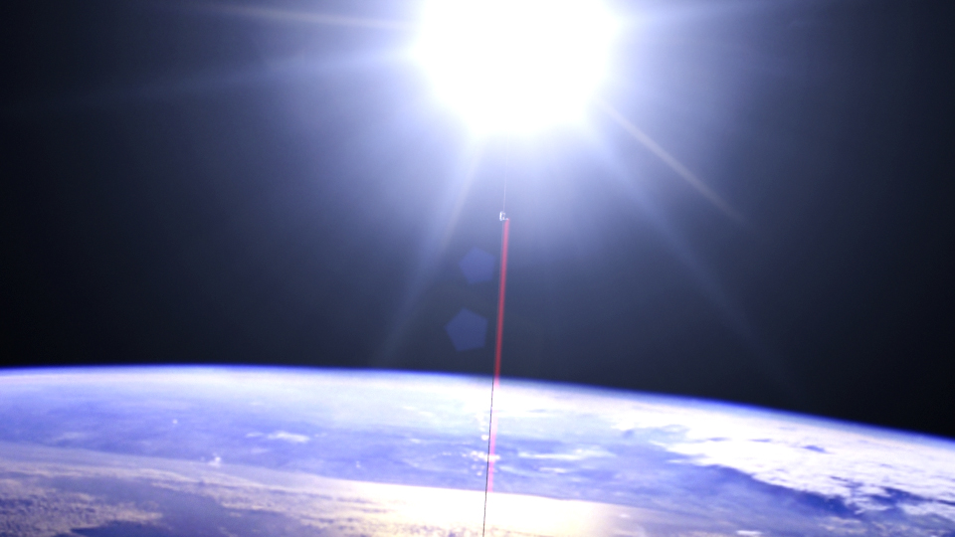
Les défis de l’ascenseur spatial
Fabriquer le câble
Le déployer
L’énergie de propulsion
Eviter les catastrophes

Slide 11
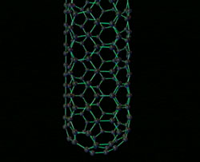
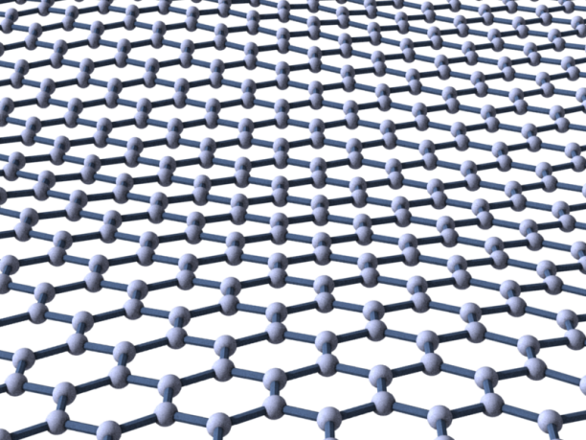
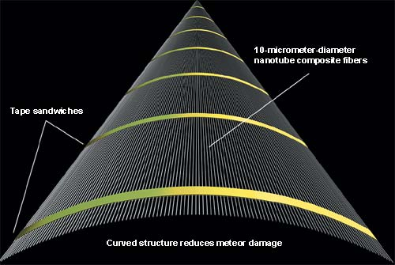
Défi n° 1 : Le câble
Nanotubes de carbone (CNT) ou graphène .
70 fois plus résistant que l’acier
6 fois plus léger que l’acier (densité 1,3 contre 7,4).
Le câble en carbone 100.000 Km x 100 mm x 0,001 mm Section nette: 2 mm² Poids: 2.600 Tonnes Charge utile : 20 Tonnes

Slide 12
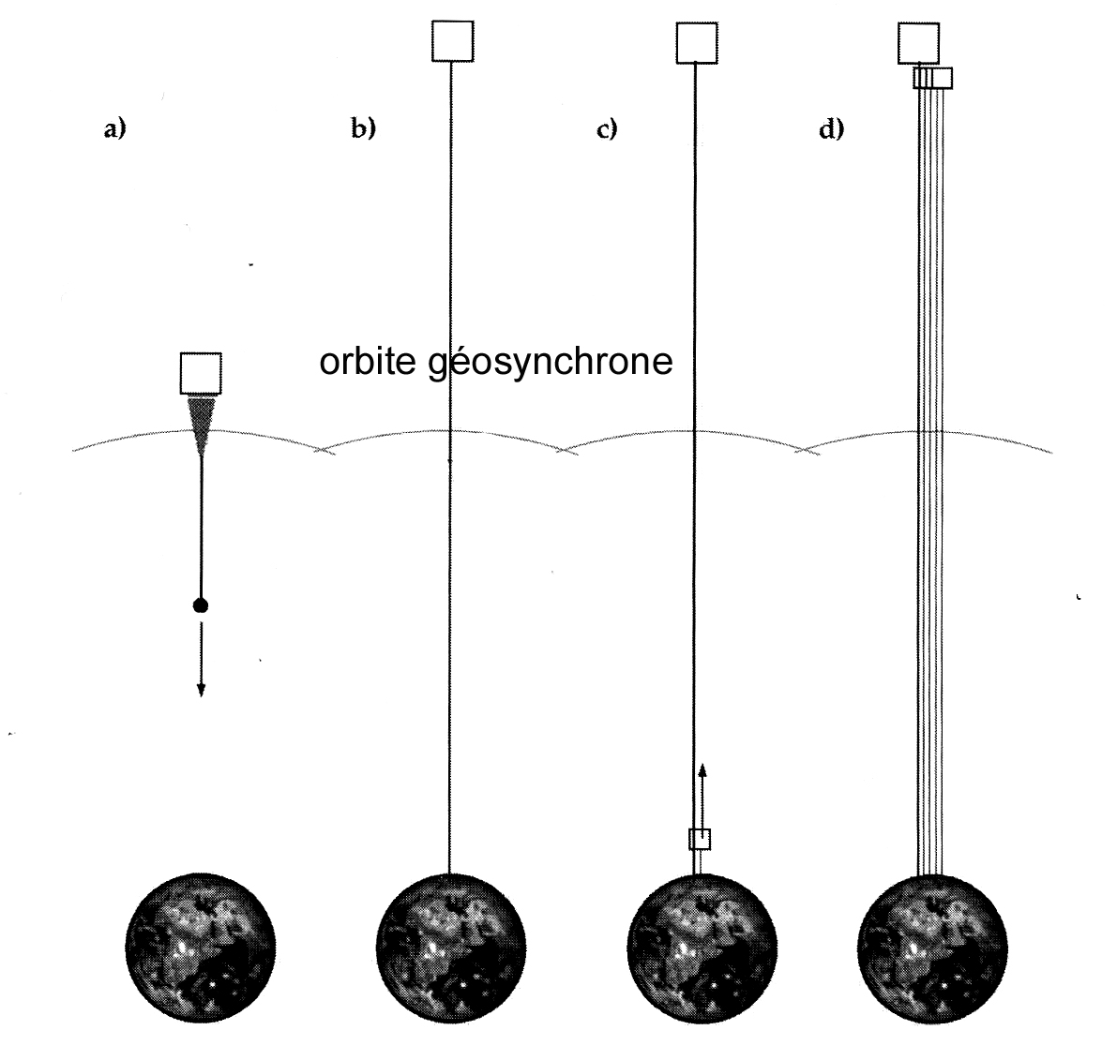
Défi n° 2 : Lancement
Déploiement d’une amorce
260 Tonnes en orbite basse : câble, contrepoids.
Plusieurs lancements d’Ariane
Assemblage en orbite basse (360 km)
Montée jusqu’en GEO (36.000 km)
Déploiement par gravité
Renforcement progressif
On a lancé une ‘amorce’ de 2 tonnes de charge utile.
On se sert de l‘amorce pour hisser le reste du câble de 2.600 tonnes
(en 230 montées).
Le câble passe de 0,2 mm² à 2 mm² et 20 tonnes de charge utile.
Coût
10 Milliards d’euros.

Slide 13
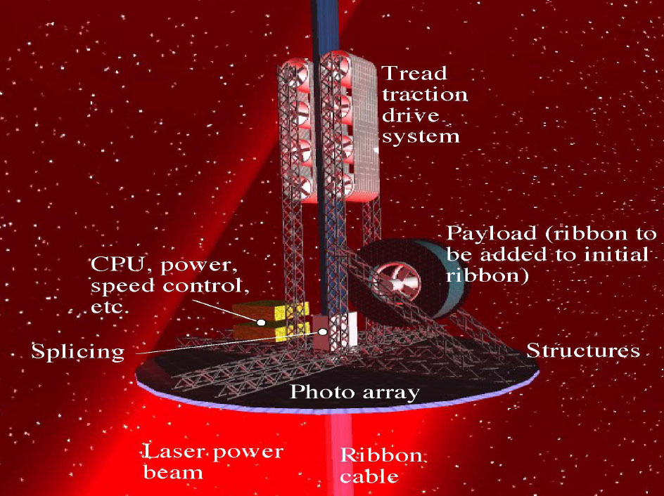
Défi n° 3 : La propulsion
200 Km/h pour 7 jours de trajet
200 KW pour monter,
rien pour redescendre.
Alimentation par laser depuis le sol vers des cellules (50 m²)

Slide 14
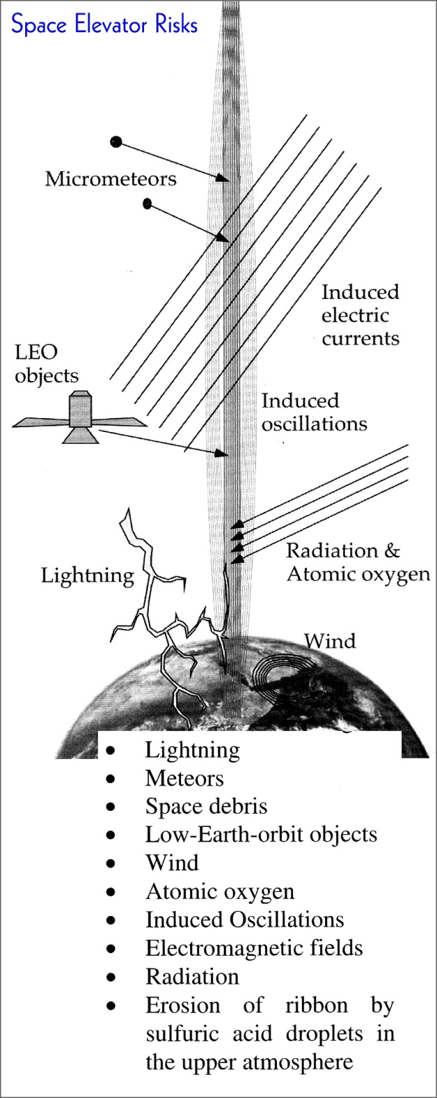
Défi n° 4 : éviter les risques
Satellites et débris orbitaux
Météorites
Radiations et courants induits
Oxydation du câble
Vent
Orages

Slide 15
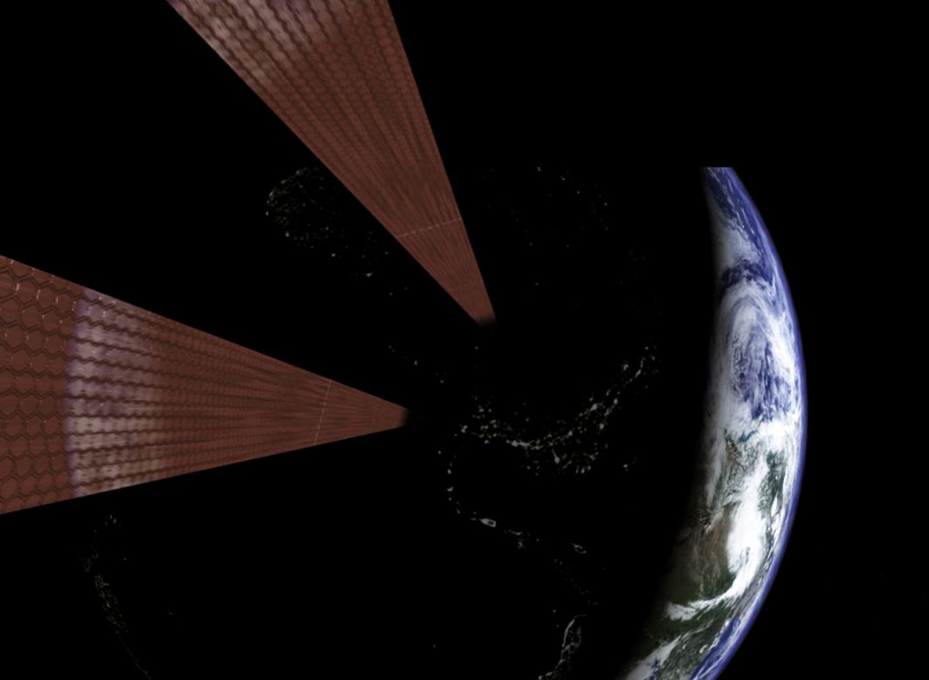
Solutions
Câble ruban
Une base flottante dans le Pacifique
Renforcer la surveillance des débris
Réparation du câble ‘au vol’
Redondance

Slide 16
Exploitation
10 Milliards €, c’est 20 fois moins cher que le projet Apollo !
Coût d’un jour d’exploitation : 1 Million €
1 trajet dure 1 semaine à 200 Km/h
3 cabines à la fois sur le câble, un départ tous les 3 jours
La plupart seront des cabines jetables ‘aller-simple’
1 Kg en GEO reviendra à 200 ~ 500 € (contre 50.000 € maintenant!)
Le second coûtera moins de la moitié
Les suivants auront 200 tonnes de capacité
Le Kg en GEO tombera à 50€/Kg
Soldes
-99%

Slide 17
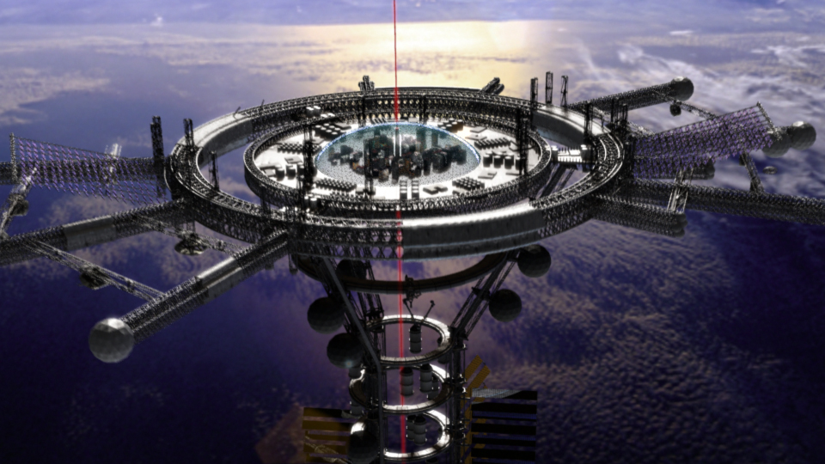
Usages de l’ascenseur spatial
Bases permanentes en GEO
Usines en apesanteur
Centrales solaires SBSP
Lancement de satellites
La médecine en apesanteur
Le tourisme

Slide 18
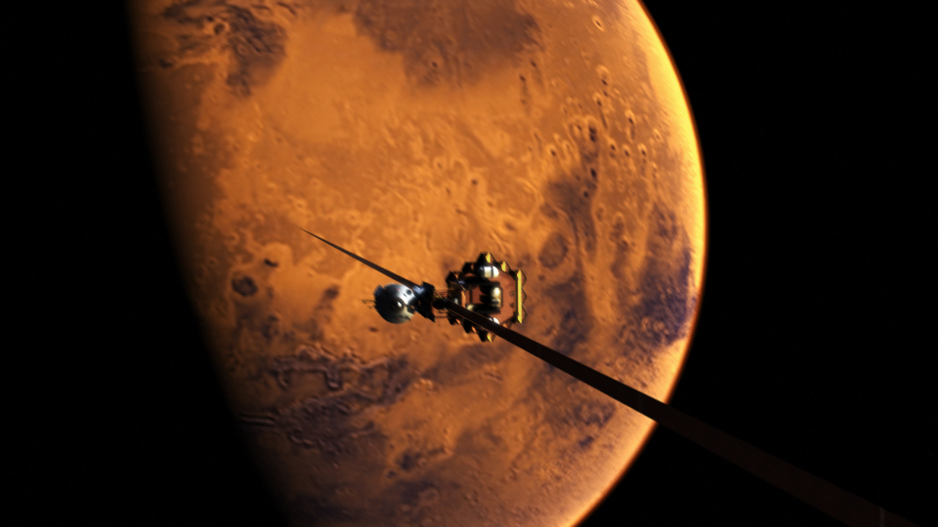
Produits dérivés
Câbles pour ponts suspendus
Câbles spatiaux pour transfert de moment d’inertie
Alimentation sans contact de vaisseaux spatiaux
L’ascenseur lunaire

Slide 19
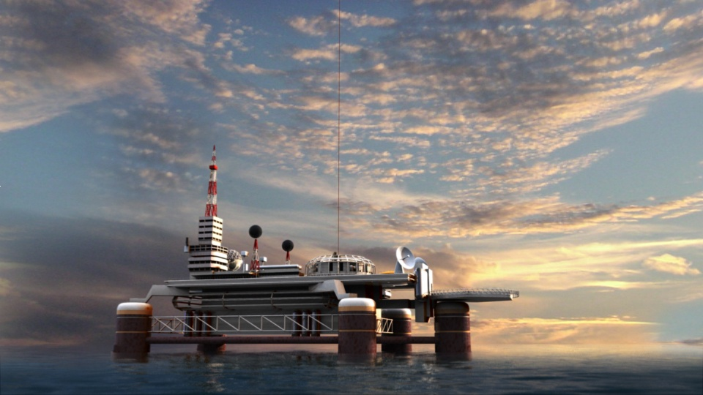
Prochain rendez-vous: www.eurospaceward.org
Benoit Michel

